Slide 1
Capellari Michele Fondamenti di Scienza dei Dati e Laboratorio

Slide 2

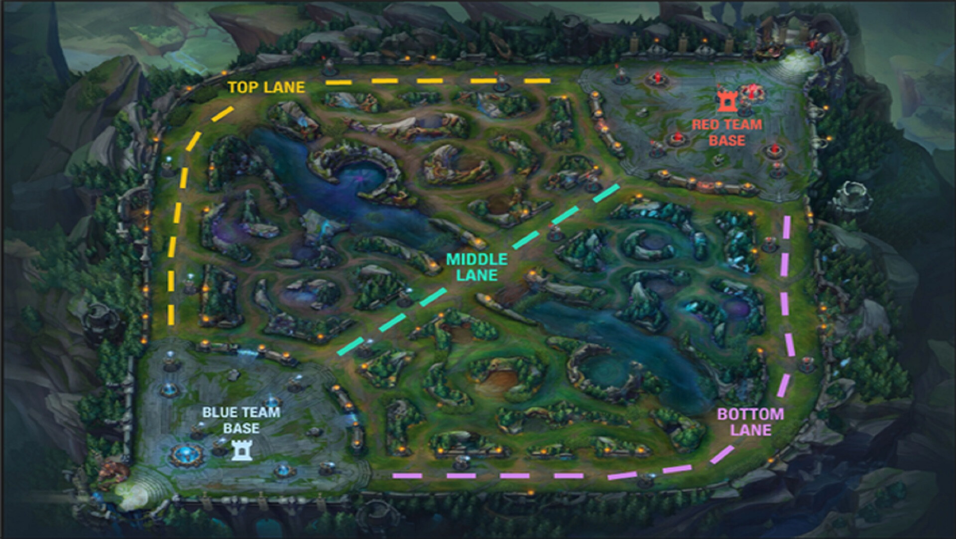
LEAGUE OF LEGENDS
La mia analisi sarà fatta su un videogioco chiamato league of legends, l’ho fatto perchè ci gioco praticamente ogni giorno, mi piace giocarci e si possono ricavare tanti dati interessanti.
Ma prima di iniziare a vedere l’analisi devo spiegare che cos’è league of legends.
League of legends (“lol” abbreviato) è un gioco in cui si gioca 5vs5 su una mappa e l’obiettivo è distruggere la base nemica.

Slide 3
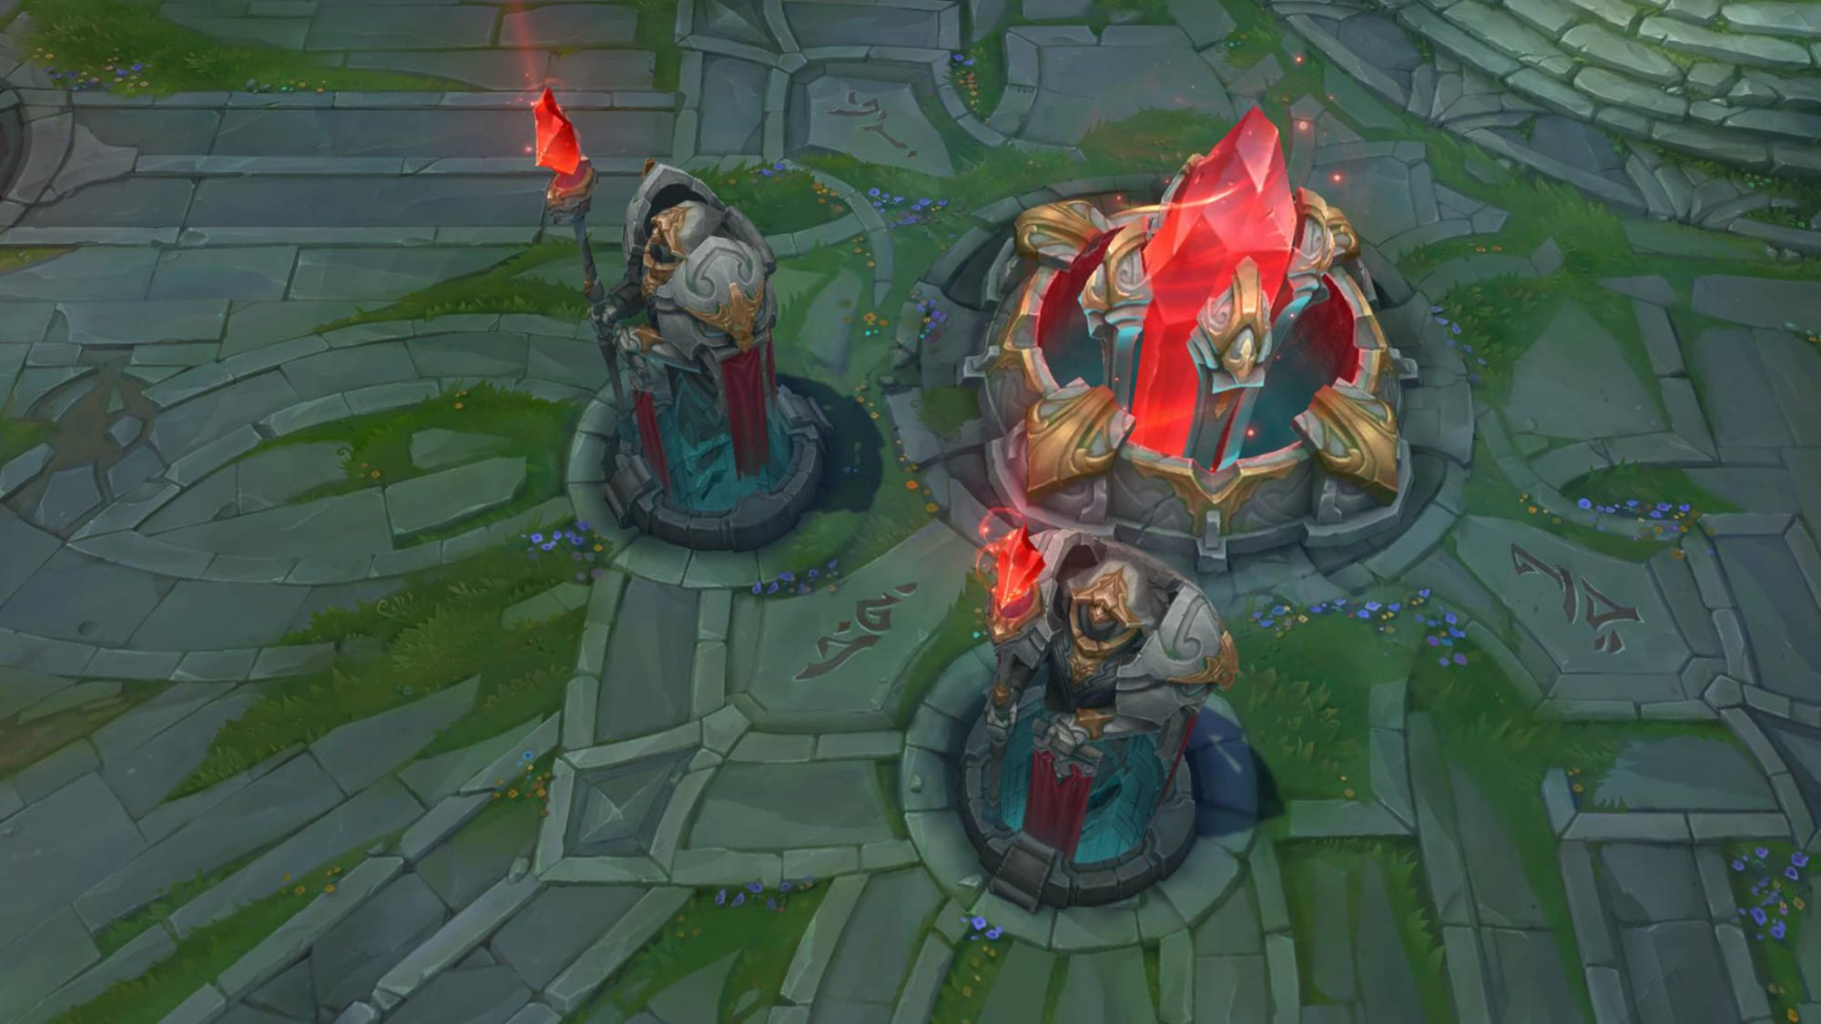
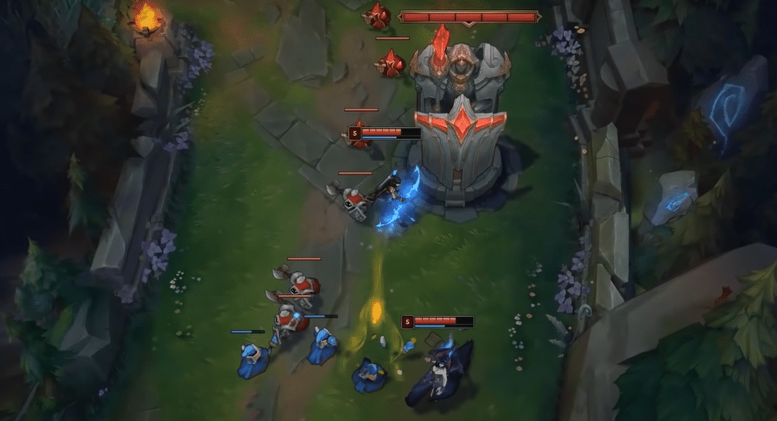
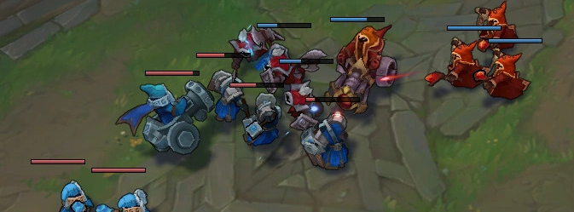

Slide 4
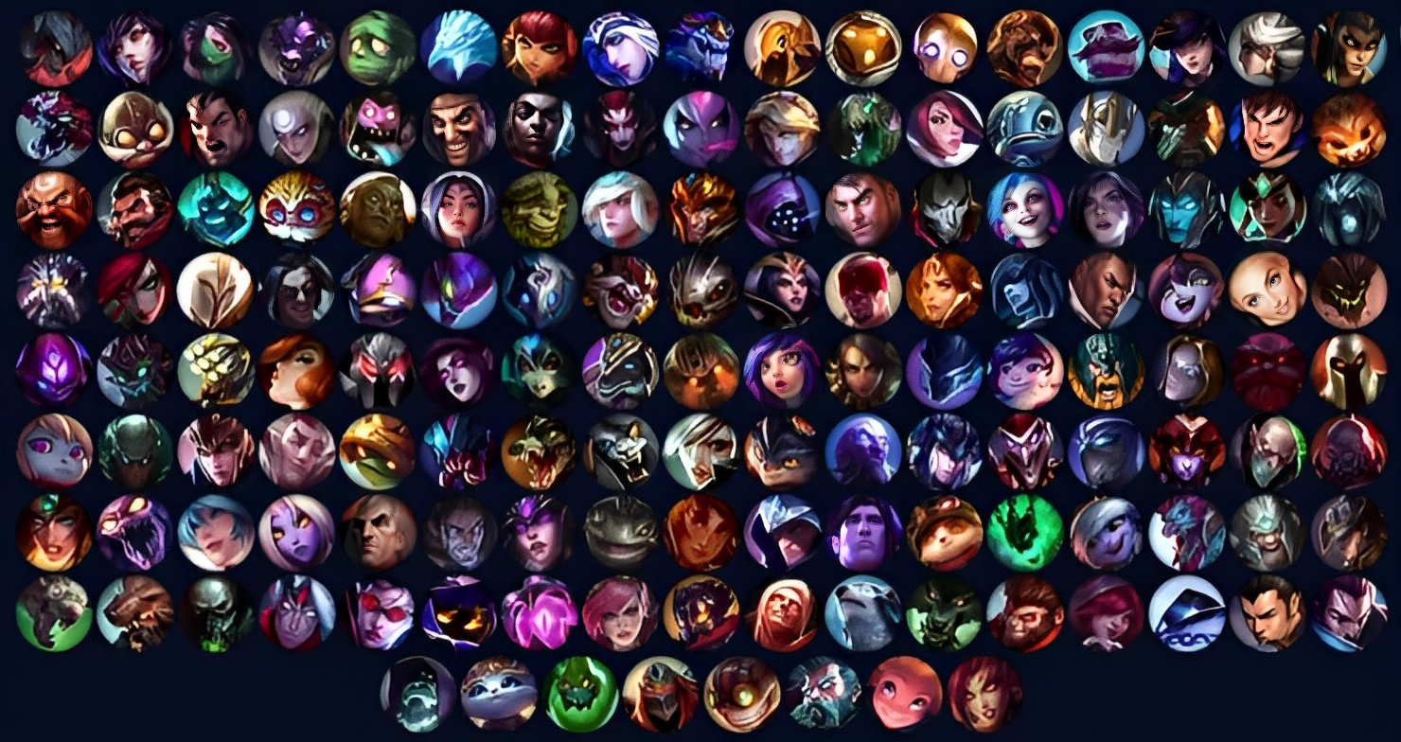
CAMPIONI
In questo gioco possiamo scegliere più di 150 personaggi (campioni) differenti.

Slide 5

Le domande che mi sono posto sono per fare questa analisi sono:
Qual è la percentuale di vittorie e sconfitte sulle partite totali?
Con quali campioni vinco di più?
Quanto influisco nella partita?
Quante partite vinco al giorno rispetto al totale della giornata?
Com’è l’andamento degli “lp”?

Slide 6
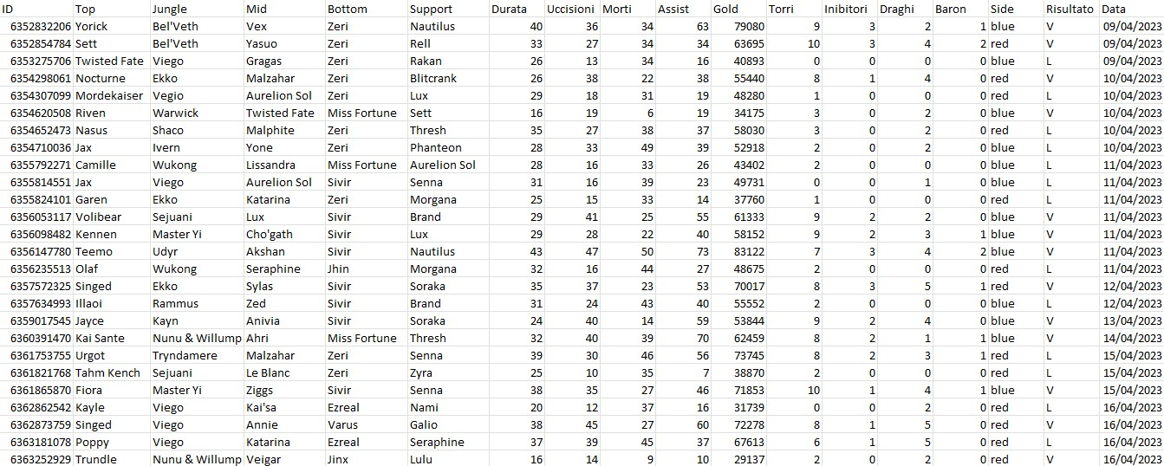
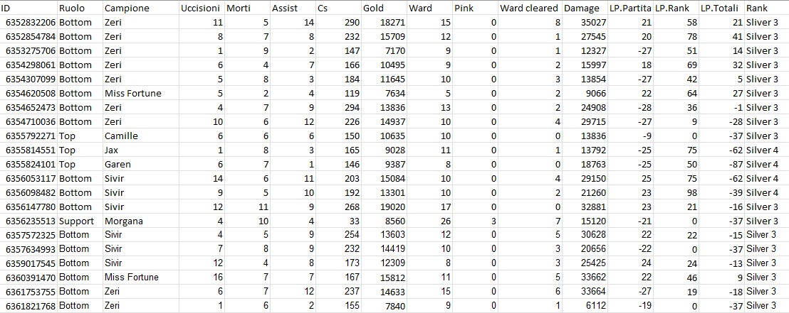
DATASET

Slide 7

Win Rate
Il win rate totale di tutte le partite:
Risultato Vittorie/Sconfitte WinRate 1 L 105 45.9 2 V 124 54.1

Slide 8
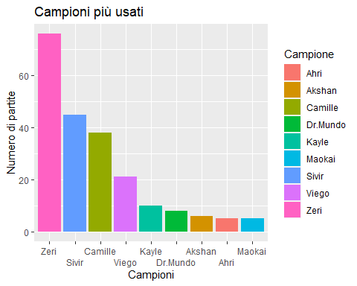
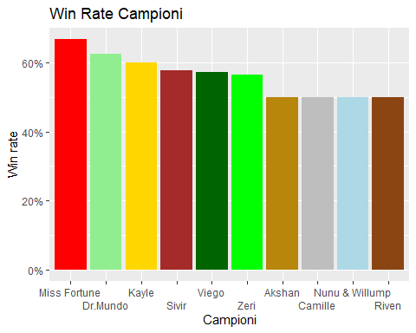
Win Rate Campioni
Qui possiamo vedere i campioni più usati e il win rate con ognuno di essi:

Slide 9
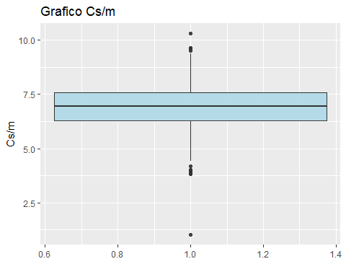
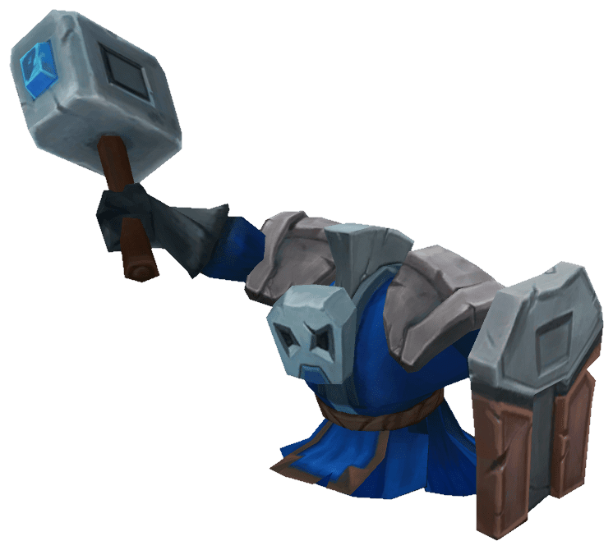
CS al minuto

Slide 10
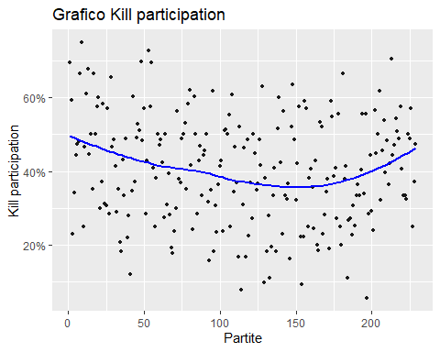
Kill Participation
La kill participation determina quanto sono stato influente nella partita

Slide 11
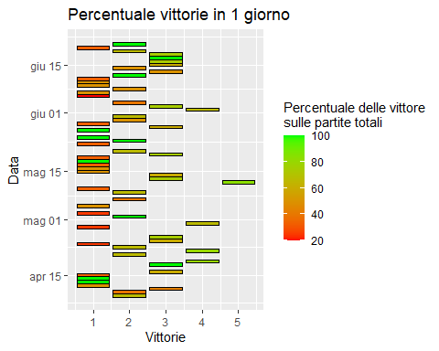
Andamento di una giornata

Slide 12
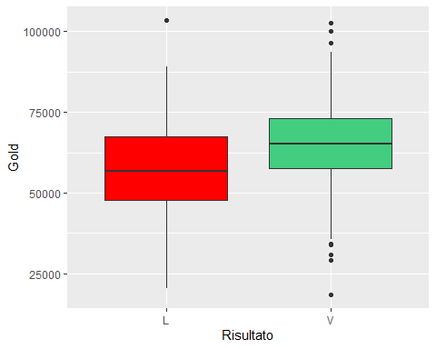
Confronto Oro
Confronto l’oro ottenuto dalla mia squadra con l’oro ottenuto dell’altra squadra.
TipoDiVittoria Vittorie/Sconfitte WinRate 1 Sconfitta Oro<Avversario 105 45.9 2 Vittoria Oro<Avversario 3 1.31
3 Vittoria Oro>Avversario 121 52.8

Slide 13
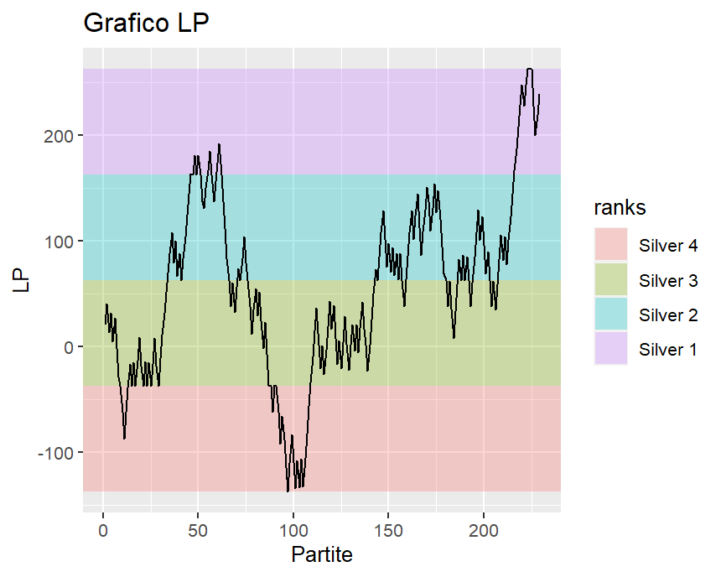
LP 1
Andamento degli LP nell’arco delle partite

Slide 14
LP 2
Partite LP a Partita 56 18 57 -22 58 -25 59 19 60 17 61 18 62 -29 63 -25 64 -26 65 -28
Partite LP a Partita 94 26 95 -22 96 -26 97 -23 98 27 99 27 100 -26 101 -25 102 26
Osserviamo gli lp persi e guadagnati in 2 parti del grafico

Slide 15
CONCLUSIONI
Miglioramenti nella seconda parte delle partite prese in esame.
01
Se hai più oro dell’altra squadra è molto probabile che tu vinca.
02
Più si gioca con un campione più il win rate si va a stabilizzare tra il 40% e 60%.
03

